Slide 1
Hoy solamente polígonos

Slide 2
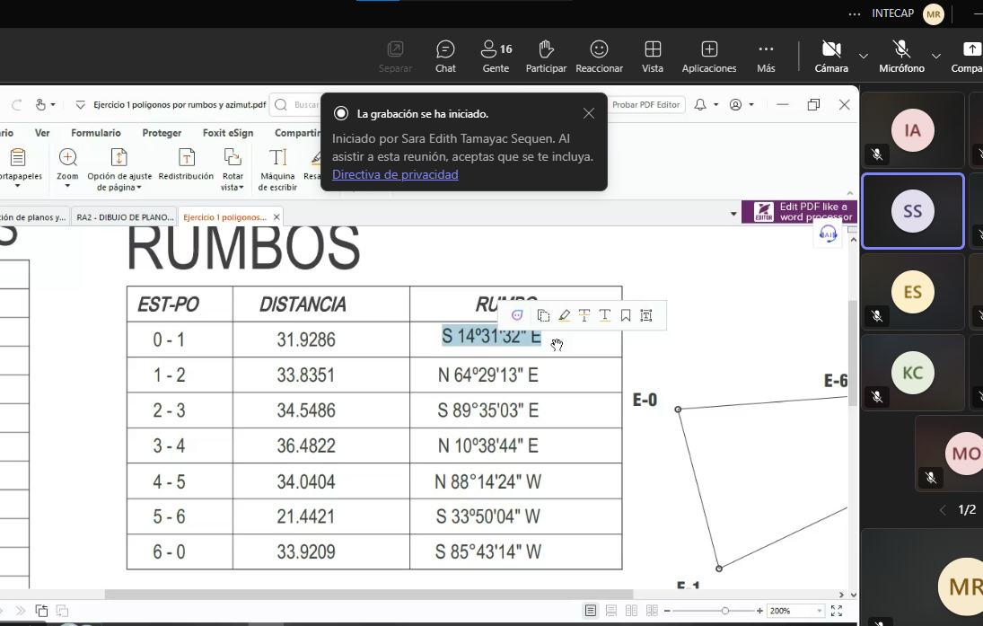
Rumbos

Slide 3
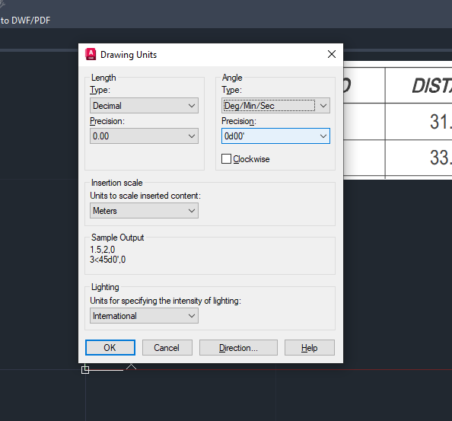
Grados minutos y segundos

Slide 4
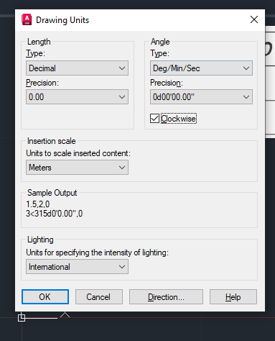



Que gire en norte franco

Slide 5
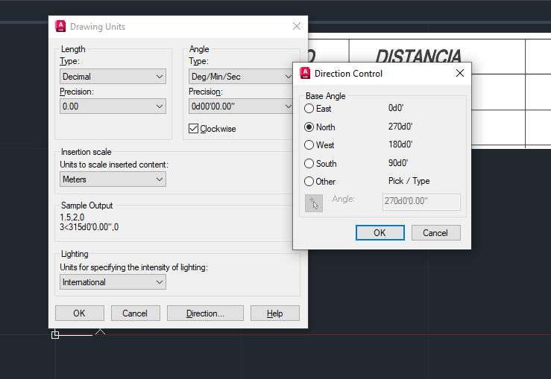



Slide 6
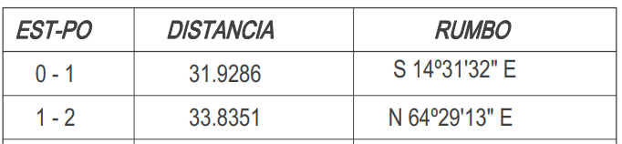

Slide 7
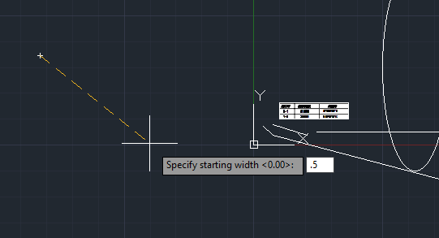
En la polinea es donde se hace mas gruesa la línea, presionando w

